Slide 1
LinkedIn – best practices
Lamyaa bouamar, communications officer
Mourad bencheqroun
FORMATION EQUIPES Career Center
1 / 24

Slide 2
I. Que publier SUR vos pages vitrine LINKEDIN
2 / 24

Slide 3
QUE PUBLIER SUR LA PAGE DU CAREER CENTER ?
Quels types de contenus pour quels messages ?
Les informations sur la vie du Career Center (ateliers, formations, événements...)
Des conseils et des outils pour accroître l’employabilité (cf. contenus Virtual Career Center ou venant d’autres sources)
Des campagnes de mobilisation destinées à booster ou à accompagner les activités du Career Center
3 / 24

Slide 4
QUE PUBLIER SUR LA PAGE DU CAREER CENTER ?
Quels types de contenus pour quels messages ?
En revanche, les pages LinkedIn du Career Center ne doivent pas :
Etre le relai d’informations sur la vie générale de l’université/centre de formation professionnelle
Se faire l’écho d’informations qui n’ont aucun rapport avec l’employabilité
4 / 24

Slide 5
LES 10 TYPES DE CONTENU A PUBLIER
1. Promotion des services et missions du Career Center
5. Actualité Corporate
2. Activités du Career Center
6. Témoignages
9. Veille métier
3. Contenus du VCC – Virtual Career Center
7. Infos générales
10. Infos institutionnelles
4. Offres d'emploi, stage, volontariat
8. Citations inspirationnelles / motivantes
5 / 24

Slide 6
LES 8 RèGLES D’OR D’UNE GESTION EFFICACE
1. Publier régulièrement
2. Préférer les textes courts
5. Choisir les photos avec précaution
=> cohérentes avec les objectifs et la cible voulue
7. Interagir avec la communauté et ne pas se contenter de promouvoir le Career Center
3. Veiller au timing de publication
6. Rester professionnel dans vos posts
8. Suivre et évaluer l’impact de sa page
4. Privilégier les contenus visuels : vidéos / photos
6 / 24

Slide 7
Ii. Promouvoir votre page linkedin
7 / 24

Slide 8
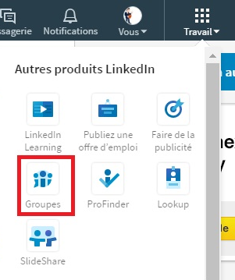
PROMOUVOIR : REJOINDRE DES GROUPES
Rejoindre et contribuer aux discussions de groupe pour attirer plus de jeunes vers votre page
8 / 24

Slide 9
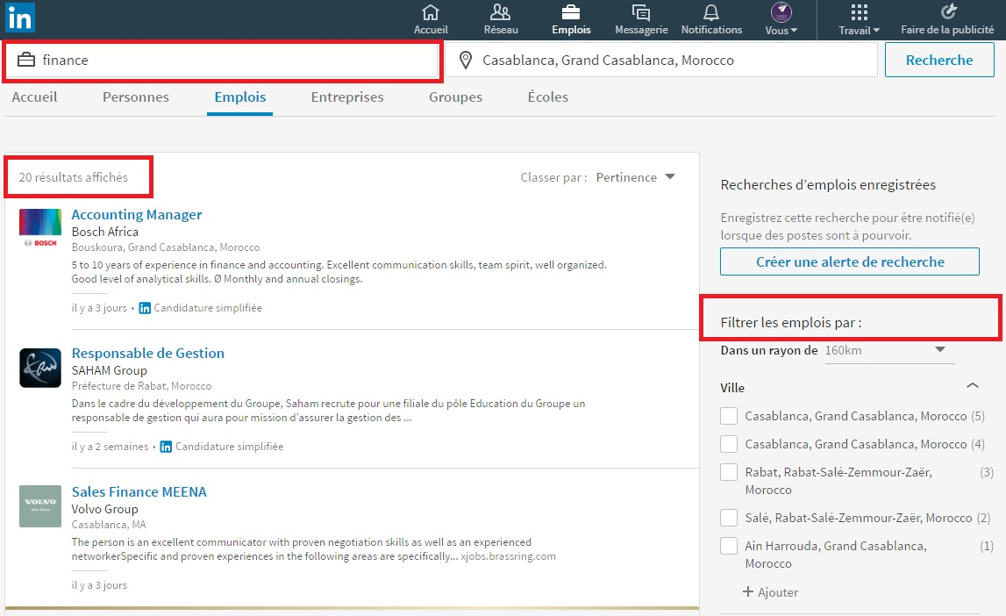
PROMOUVOIR : CHERCHER DES OFFRES D’EMPLOI
Exploiter l’outil « recherche d’emploi » : l’idée n’est pas de trouver une offre d’emploi pour postuler mais plutôt de reprendre l’offre et d’en faire un contenu à publier sur votre page
9 / 24
Notes:
Exemple : les résultats affichés si l’ont saisit le mot « finance ». Des offres s’affichent que vous pouvez consulter et repartager sur votre page vitrine en utilisant l’outil « rédaction d’article »
A droite : vous pouvez affiner vos recherches en fonction de critères divers (Ville, entreprise, date de publication, niveau d’expérience, secteur, fonction)

Slide 10
PROMOUVOIR : PARTAGER DU CONTENU
LinkedIn propose des contenus intéressants et professionnels à lire et à partager pour augmenter sa visibilité
En savoir plus sur le domaine qui vous intéresse (articles et autres)
Avoir accès à différentes présentations avec les contenus qui vous intéressent
Profiter de cours en ligne sur les thématiques qui vous intéressent
10 / 24

Slide 11
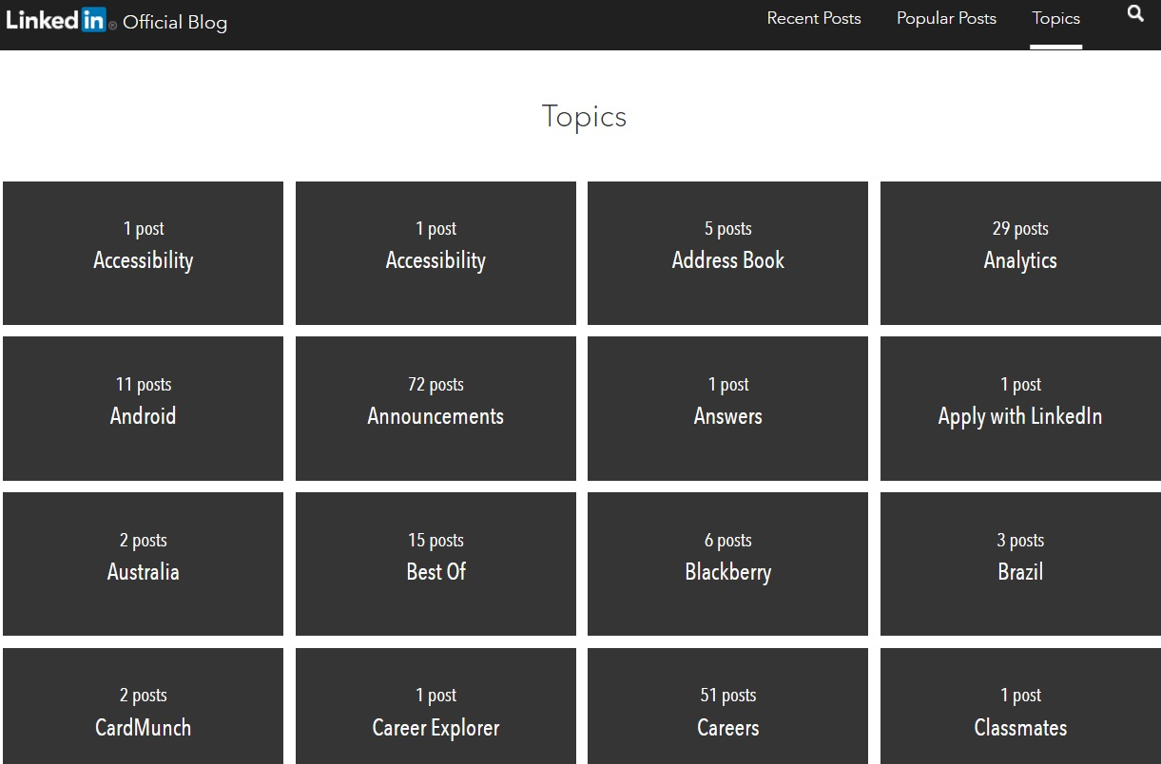
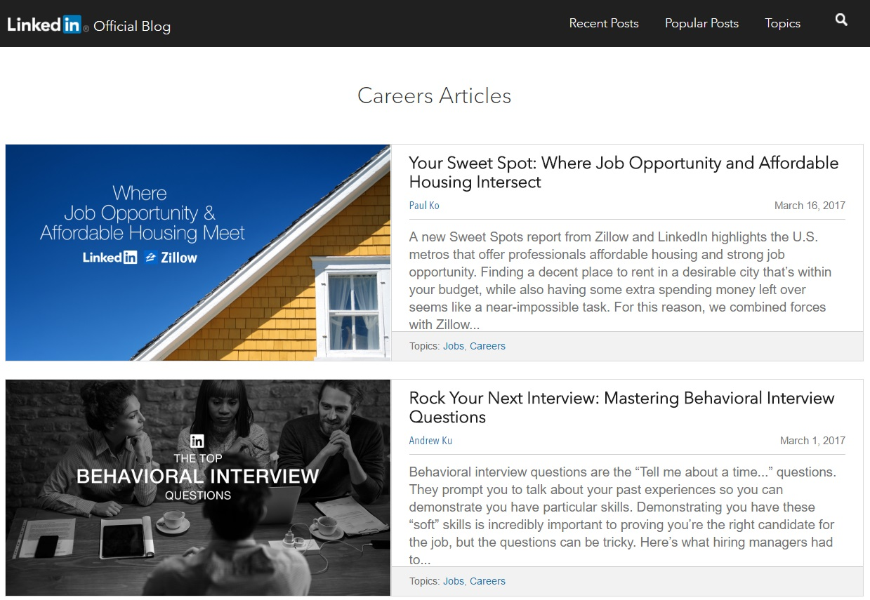
PROMOUVOIR : PARTAGER DU CONTENU VIA LINKEDIN OFFICIAL BLOG
11 / 24

Slide 12
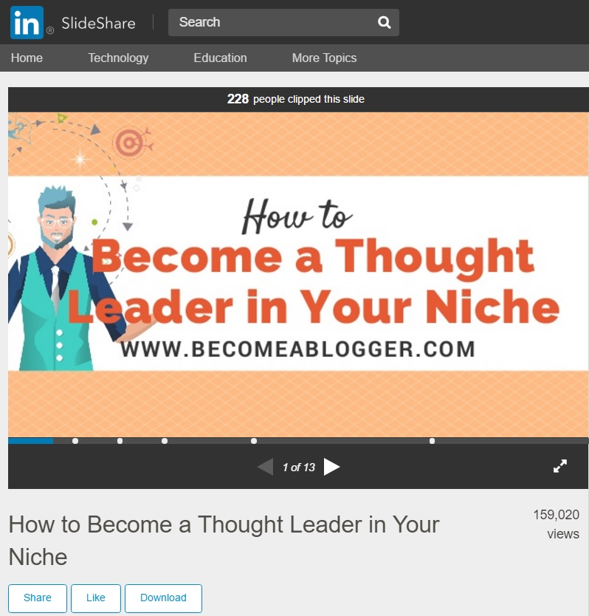
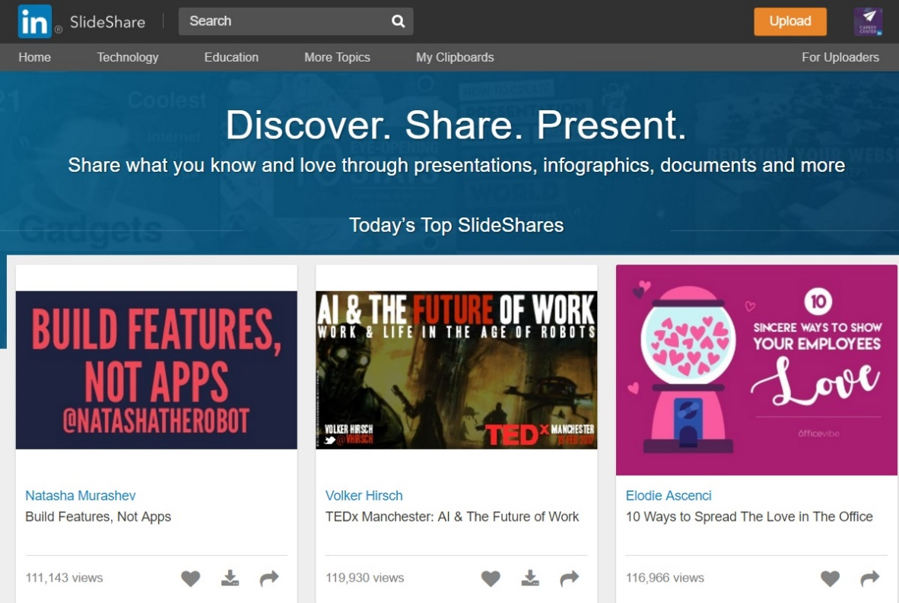
PROMOUVOIR : PARTAGER DE CONTENU VIA LINKEDIN SLIDESHARE
12 / 24

Slide 13
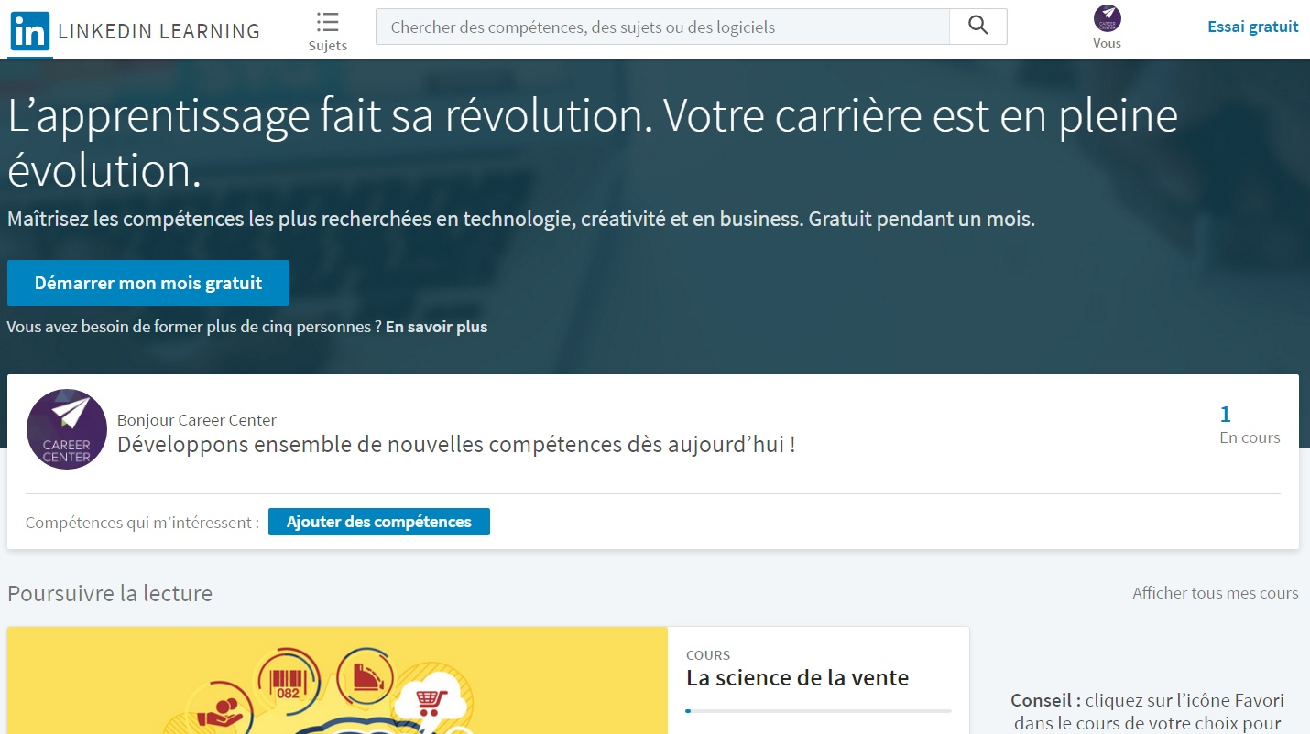
PROMOUVOIR : PARTAGER DU CONTENU VIA LINKEDIN LEARNING
13 / 24

Slide 14
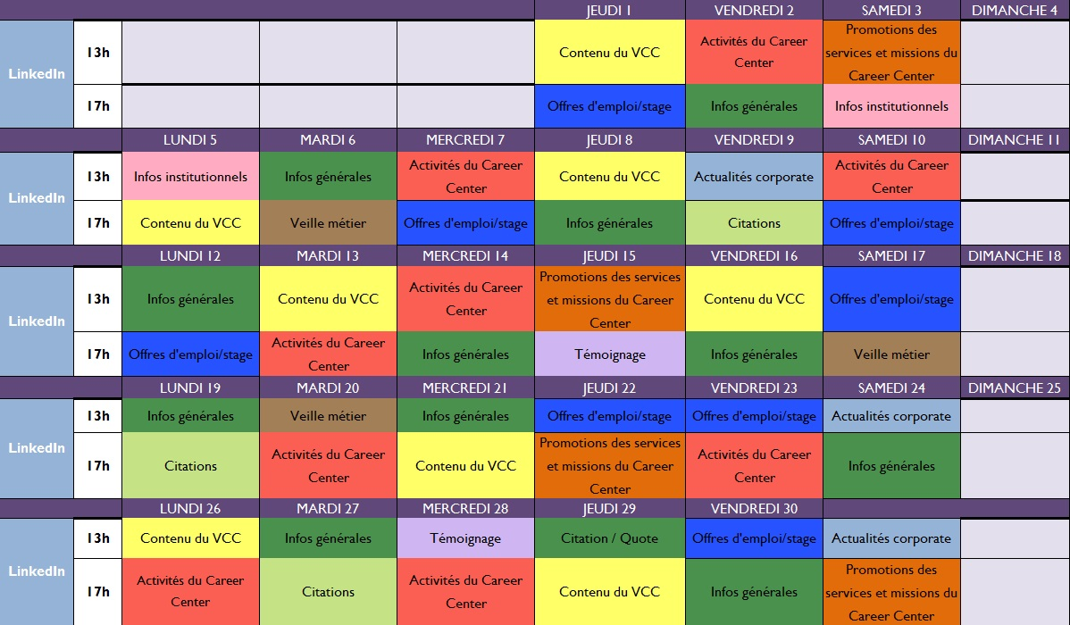
ÉTABLIR UN TABLEAU DE PUBLICATIONS MENSUEL
14 / 24

Slide 15
III. Mesurer la performance des pages vitrines career center
15 / 24

Slide 16
MESURER LA PERFORMANCE DE NOS PLATEFORMES DIGITALES
Non seulement par des objectifs chiffrés, mais aussi par des objectifs de progression et d’interaction
croissance
interaction
Évolution des abonnés
Données démographiques sur les abonnés
Participation avec un commentaire, like, partage, ou bien un clic sur la publication
portée
Nombre de personnes auxquelles les publications ont été diffusées.
16 / 24

Slide 17
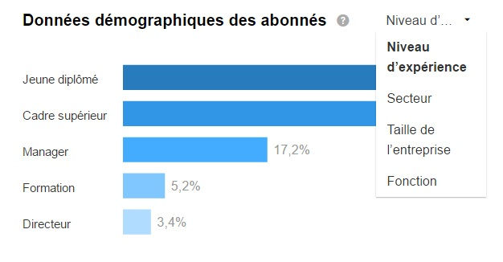
LA CROISSANCE SUR LINKEDIN
Données démographiques des abonnés par secteur
Données démographiques des abonnés par taille de l’entreprise
Données démographiques des abonnés par fonction
17 / 24

Slide 18
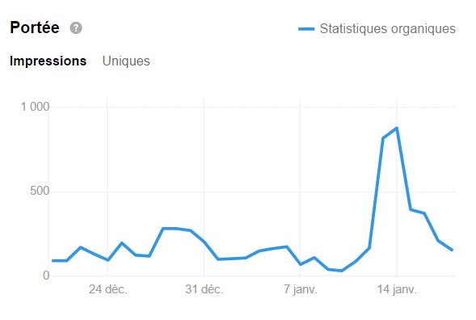
LA PORTÉE
LinkedIn
+ LA PORTEE DE NOS PUBLICATIONS EST IMPORTANTE
+ DE CHANCE POUR AVOIR LE MAXIMUM D’ENGAGEMENT DE LA PART DE NOS ABONNES
18 / 24

Slide 19
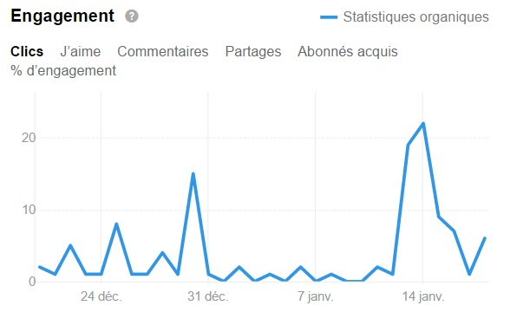
L’INTERACTION
LinkedIn
+ L’ENGAGEMENT EST IMPORTANT
+ DE CHANCE QUE NOS PUBLICATIONS SOIENT VIRALES ET VISIBLES PAR « LES AMIS DE NOS ABONNÉS »
+ DE NOUVEAUX FANS POTENTIELS
19 / 24

Slide 20
Iv. Liens utiles
20 / 24

Slide 21
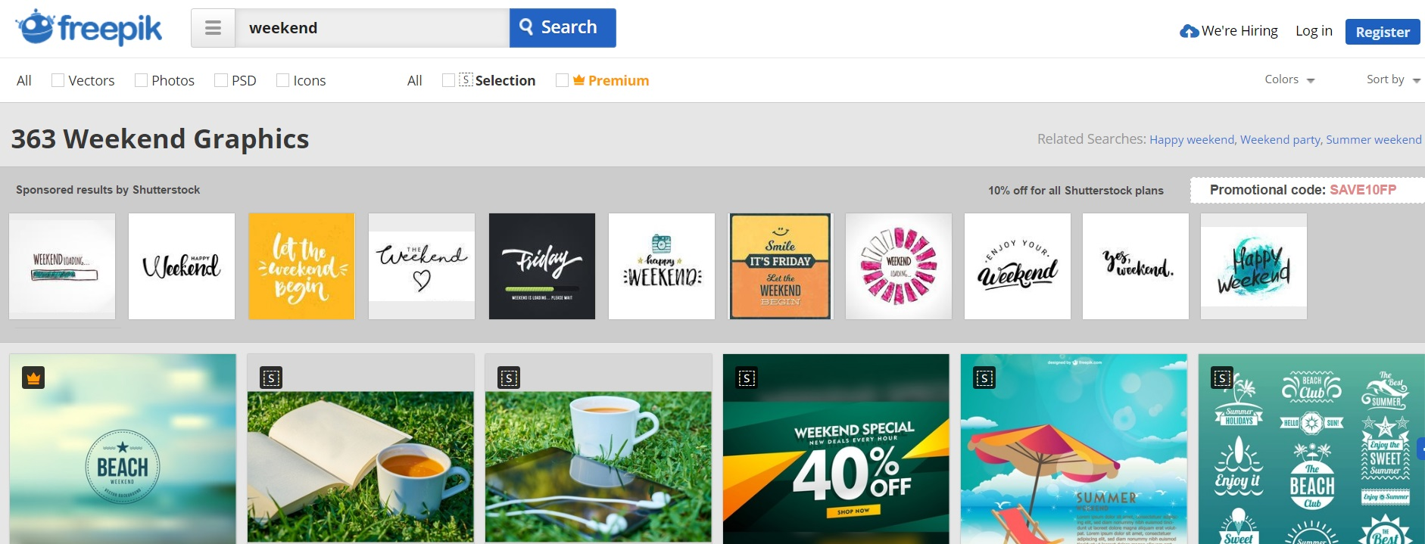
LIENS UTILES
Site pour les ressources graphiques : http ://www.freepik.com/
21 / 24

Slide 22
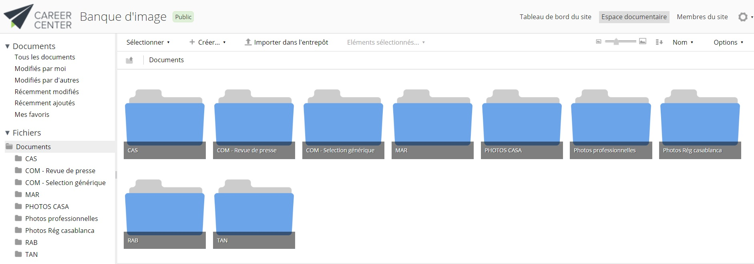
LIENS UTILES
Banque d’image du programme : http ://file.careercenter.ma :8080/share/page/site/banque-dimage/documentlibrary
22 / 24

Slide 23
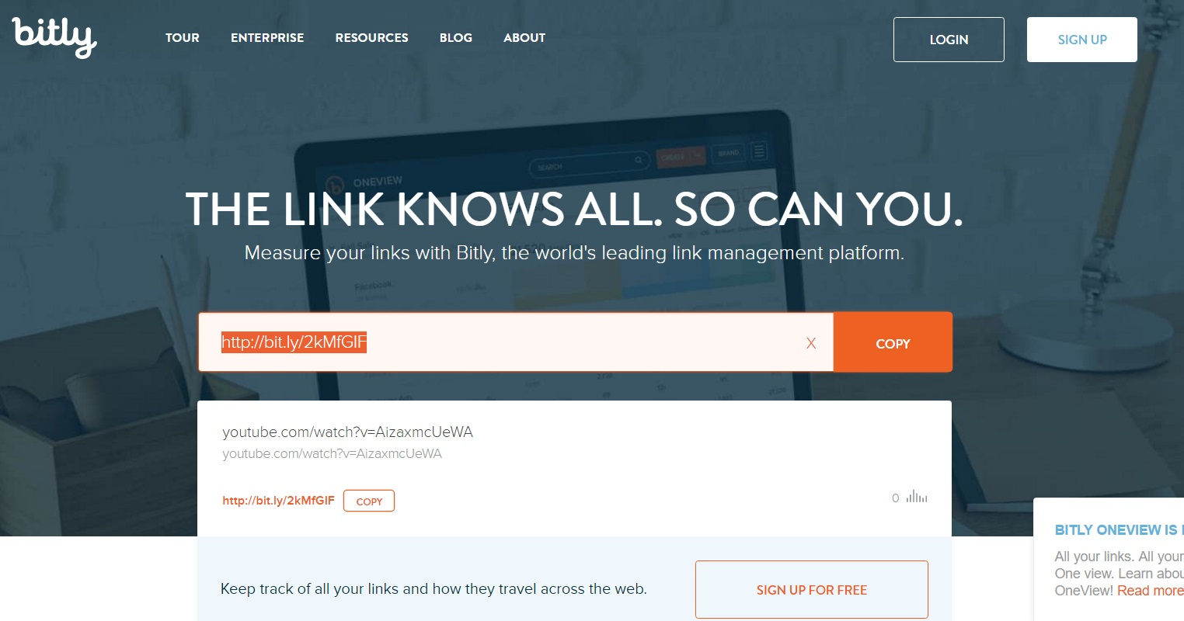
LIENS UTILES
Plateforme pour la réduction des liens : https ://www.bitly.com/
contact@careercenter.ma
Mot de passe : test123*
23 / 24

Slide 24
En cas de besoin :
mbencheqroun@careercenter.ma
CC:
lbouamar@careercenter.ma
24 / 24

